Slide 1
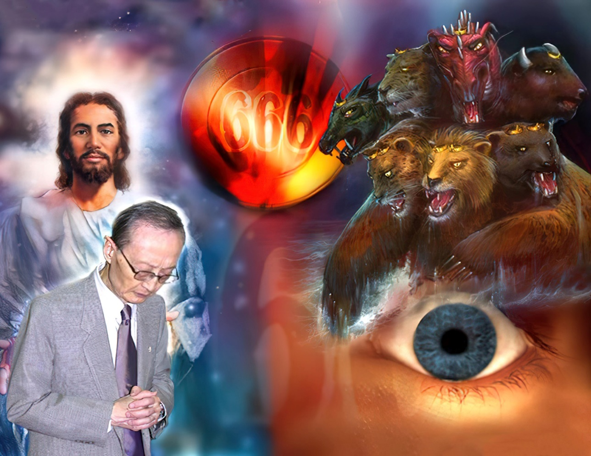
ခက်ခဲသောအ ချိန်များတွင် စီမံခန့်ခွဲခြင်း။
Lesson 11 for March 18, 2023

Slide 2
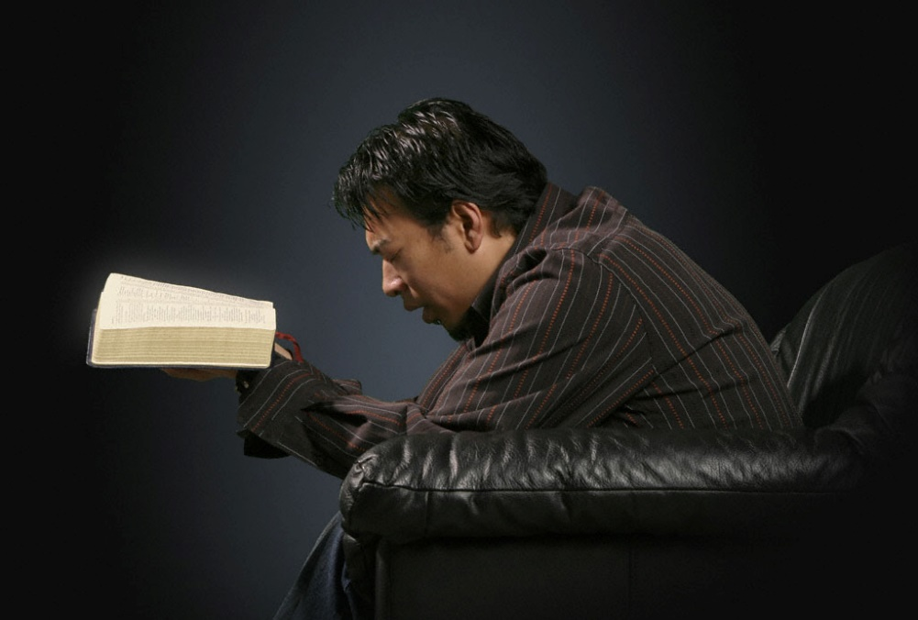
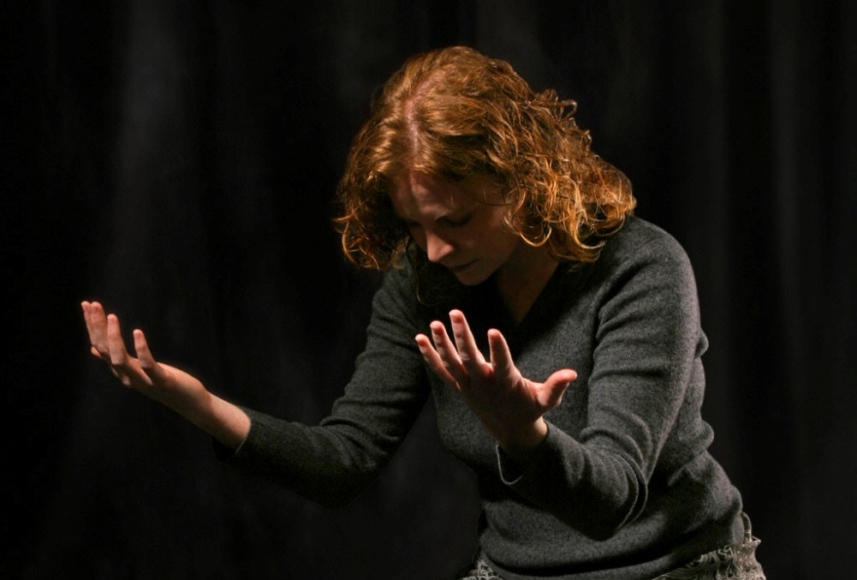
‘‘ကျေးဇူးချီးမွမ်းခြင်းယဇ်ကိုဘုရားသခင်အားပူဇော်လော့။သစ္စာကတိထားသည်အတိုင်း၊အမြင့်ဆုံးသောဘုရား၌သစ္စာဝတ်ကိုဖြေလော့။ အမှုရောက်သည်ကာလ၌ ငါ့ကိုပတ္ထနာပြုလော့။ ငါသည် ကယ်လွတ်မည်။ သင်သည်လည်း ငါ့ကိုချီးမွမ်းလိမ့်မည်ဟု မိန့်တော် မူ၏’’ (ဆာ၊ ၅ဝး၁၄၊၁၅)။

Slide 3
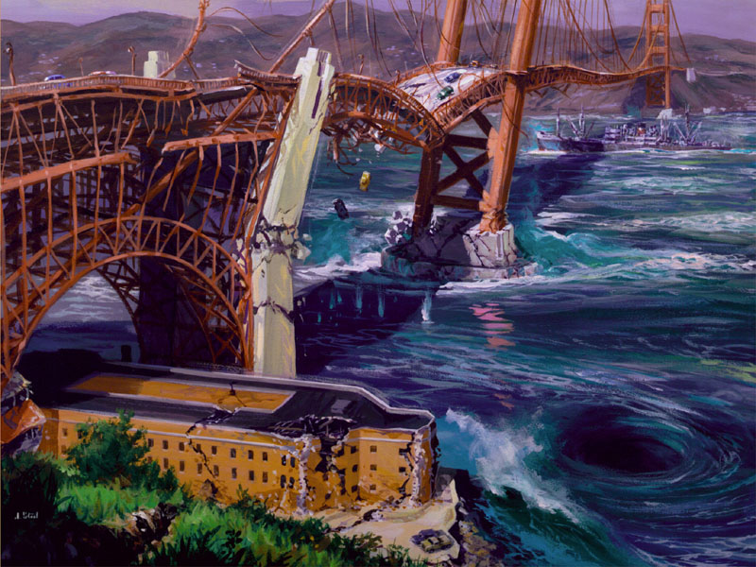
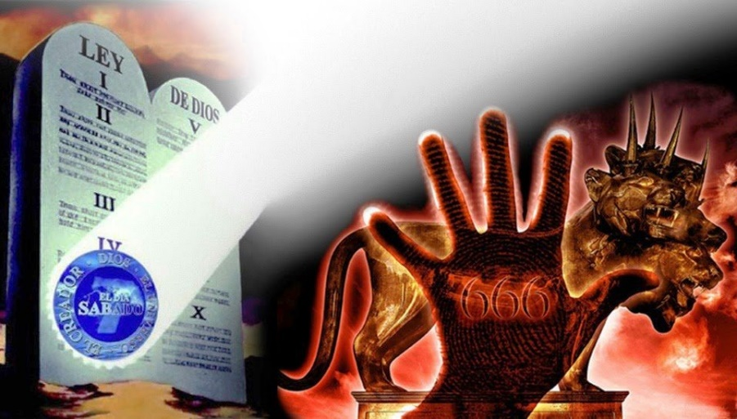
ဗျာဒိတ်ကျမ်းသည်ဘုရားသခင်အပေါ် သစ္စာရှိလိုသူတို့ကို အထူးအကျိုးသက်ရောက်စေမည့်ကမ္ဘာလုံးဆိုင်ရာအကျပ်အတည်းကိုကြိုဟောထားသည်ဗျာ ၁၃:၁၅-၁၇။
ဘုရားသခင့်ပညတ်တွေကိုနာခံမယ့်သူတွေဟာအဲဒီအခိုက်အတန့်မှာမဝယ်နိုင်၊မရောင်းနိုင်ကြဘူး။အဲဒီအခါဘာဖြစ်မလဲ။သို့မဟုတ်အခြားဘေးအန္တရာယ်များကြောင့်ယနေ့ အလားတူအကျပ်အတည်းကိုရင်ဆိုင်ရပါကကျွန်ုပ်တို့ဘာလုပ်နိုင်မည်နည်း။ဒီလိုအကျပ်အတည်းမျိုးရင်ဆိုင်ဖို့ဒီနေ့ပြင်ဆင်နိုင်မလား။
ခက်ခဲတဲ့အချိန်တွေမှာငါတို့ကိုဘယ်သူကကာကွယ်ပေးမလဲ။
သင်တို့ဘယ်သူကိုယုံကြည်နိုင်မလဲ။
ဘာကို ထိန်းထားနိုင်မလဲ။
ကျွန်ုပ်တို့၏ဦးစားပေးမှုကားအဘယ်နည်း။
ခက်ခဲတဲ့အချိန်တွေအတွက် ဘယ်လိုပြင်ဆင်နိုင်မလဲ။

Slide 4
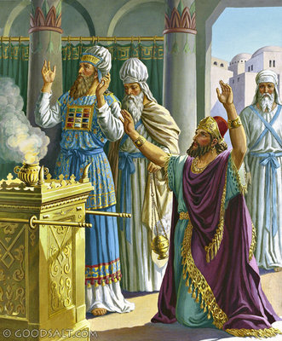
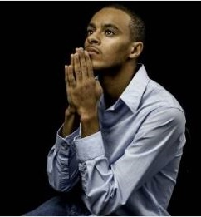
ခက်ခဲတဲ့အချိန်တွေမှာငါတို့ကိုဘယ်သူကကာကွယ်ပေးမလဲ။
အိုယုဒပြည်သူယေရုရှလင်ဦမိ့သားတို့နားထောင်ကြလော့။သင်တို့၏ဘုရားသခင်ကိုယုံကြည်ကြလော့။သို့ပြုလျှင်တည် ကြည်ကြလိမ့်မည်။ပရောဖက်တော်တို့ကိုယုံကြည်ကြလော့။သို့ပြုလျှင်အောင်မြင်ကြလိမ့်မည်ဟု မိန့်တော်မူ၏။ (2 Chronicles 20:20)
ယောရှဖတ်မင်းကြီးသည် စစ်တိုက်ရန် အသင့်ဖြစ်နေပြီ ၂ရာ ၁၇း၂၊ ၁၂-၁၃။ သို့သော် သူ၏ ကန့်သတ်ချက်များကို သိရှိခဲ့သည်။ သူ့ကို ခြိမ်းခြောက်နေသော ညွန့်ပေါင်းအဖွဲ့ကို သူ မဖြေရှင်းနိုင်၂ရာ ၂၀း၁-၂။
ဤအကျပ်အတည်းကိုရင်ဆိုင်ရန် အခြားသူများထံမှ အကူအညီမတောင်းဘဲ၊ သူ့ကို အမှန်တကယ်ကူညီနိုင်သည့် တစ်ပါးတည်းသောအရှင် ဘုရားသခင်ထံ လှည့်သွားသည် ၂ရာ 20:3-12)။
ဤသည်မှာအကြောက်တရားသို့မဟုတ်အကာအကွယ်မဲ့မှုဖြင့်မောင်းနှင်သောဆုံးဖြတ်ချက်မဟုတ်ပေ။ယောရှဖတ်သည်ဘုရားသခင်ကိုအစဥ်မြဲအစေခံခဲ့သည်၂ရာ၁၇:၃၄;၁၉:၄။သူ့ကိုယုံကြည်နိုင်တယ်ဆိုတာသူသိတယ်။သင်သည်အကျပ်အ တည်းကာလတွင်သူ့ကိုယုံကြည်ကိုးစားရန်ကူညီပေးမည့်ဘုရားသခင်နှင့်ထိုသို့သောနေ့စဉ်အတွေ့အကြုံရှိပါသလား။

Slide 5
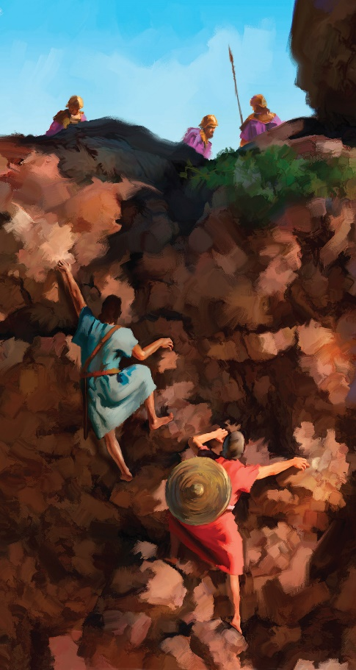
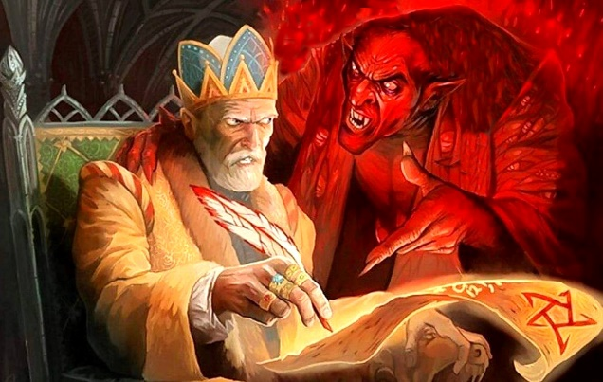
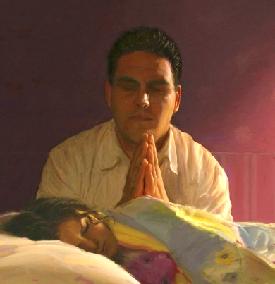
သင်တို့ဘယ်သူကိုယုံကြည်နိုင်မလဲ။
မင်းများမှစ၍ မကယ်တင်နိုင်သော လူသားကိုမကိုးစားကြနှင့်။ (Psalm 146:3 GNT)
သူ့ကို ကယ်တင်နိုင်တဲ့ လူသားတစ်ယောက်မှ မရှိဘူးဆိုတာ ဒါဝိဒ်သိတယ် ဆာ ၁၄၆:၃ သူ၏ရန်သူများကို အနိုင်ယူရန် ဘုရားသခင်သည် တန်ခိုးကြီးသောစစ်တပ် မလိုအပ်ကြောင်း ယောနသန်၏ အတွေ့အကြုံမှ သင်ယူခဲ့သည် ၁ရာ ၁၄:၆၊ ၁၃၊ ၂၃။
သို့သော် စာတန်၏သွေးဆောင်ခြင်းကို ခံရပြီး သူ့တွင် စစ်သည်မည်မျှရှိသည်ကို သိချင်သည် ၁ရာ ၂၁း၁-၂။ တားမြစ်ထားခြင်းမရှိသော်လည်း၊ ဒါဝိဒ်သည် သူ၏စစ်အင်အားကို ဘုရားသခင်ထက် ပို၍ယုံကြည်ကြောင်း ပြသနေသည်။
ဘုရားသခင်သည်အရာခပ်သိမ်းတို့ထက်၊လူ့စွမ်းအားအရင်းအမြစ်ကိုအသုံးမပြုမီကျွန်ုပ်တို့သည်သူ့ထံသို့ဦးစွာလာရောက်ရ မည်။

Slide 6
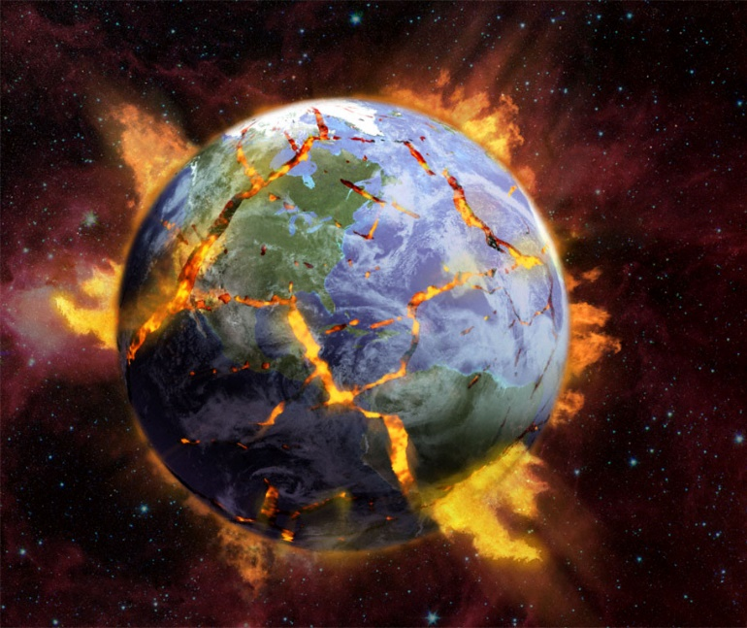
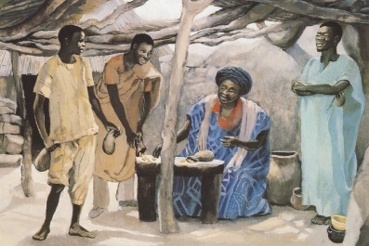
ဘာကိုထိန်းထားနိုင်မလဲ။
မြေကြီးကိုယ်မှစ၍မြေကြီးပေါ်မှာပြုလုပ်သမျှသောအရာတို့သည်ကျွမ်းလောင်ကြလိမ့်မည်။သို့ဖြစ်၍၊ဤအရာအလုံးစုံတို့သည် ကုန်စင်မည်မှန်သောကြောင့်၊ (2 Peter 3:11 GW)
သခင်ယေရှုကြွလာသောအခါကျွန်ုပ်တို့ဘာကိုသိမ်းထားမည် နည်း။နောက်ဆုံးဆင်းရဲဒုက္ခအတွင်းကျွန်ုပ်တို့သည်မဝယ်မ ရောင်းနိုင်ပါ။ အဲဒီနောက်မှာ ငါတို့မှာ တစ်ခုခုကျန်ခဲ့မယ်ဆိုရင် မီးလောင်ပျက်စီးသွားလိမ့်မယ်။ 2Pt. 3:10-11)
ဒီတော့ငါတို့မထိန်းနိုင်တော့လို့ အခု ရှိသမျှ အားလုံးကို ဖယ်ပစ်သင့်သလား။သန့်ရှင်းသောဝိညာဉ်တော်က ကျွန်ုပ်တို့အား ထိုသို့ပြုလုပ်ရန် ပြတ်ပြတ်သားသားပြောထားခြင်းမရှိပါက၊ သခင်ယေရှုပြန်ကြွလာချိန်အထိကျွန်ုပ်တို့သည်ဘုရားသခင်ပေးတော်မူသမျှ၏ ဘဏ္ဍာစိုးဖြစ်သည်။ အဲဒါကို ပညာရှိရှိနဲ့ သစ္စာရှိရှိ စီမံခန့်ခွဲရမယ်။
သို့တိုင်၊ဤနေရာတွင်ကျွန်ုပ်တို့ကျန်ရှိလာသမျှသည်အကူးအပြောင်းဖြစ်သည်ကို ကျွန်ုပ်တို့ အမြဲသတိရနေရပါမည်။ ခဏတာကျွန်ုပ်တို့သတိမထားမိပါက၊ ဝိညာဉ်ရေးအရ ဖောက်ပြန်ပျက်စီးရန် အလားအလာရှိသည်။

Slide 7
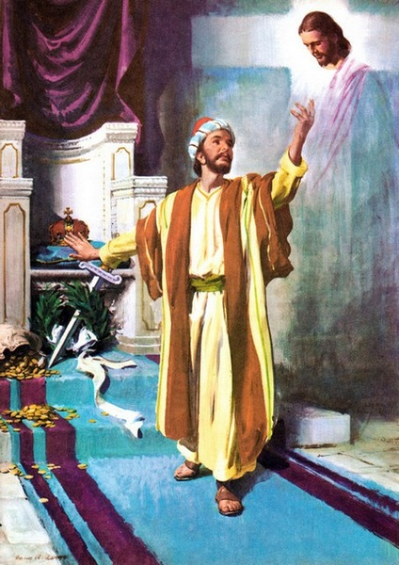
ကျွန်ုပ်တို့၏ဦးစားပေးမှုကားအဘယ်နည်း။
အဘယ်သူမျှ သခင်နှစ်ဦးအစေကိုမခံနိုင်။ သခင်တစ်ဦးကိုမုန်း၍ တစ်ဦးကိုချစ်မည်။ သခင်တစ်ဦးကိုမှီခို၍ တစ်ဦးကိုမခန့်မညားပြုမည်။ သင်တို့သည်ဘုရားသခင်၏အစေကိုလည်းကောင်း၊လောကီစည်းစိမ်၏အစေကိုလည်းကောင်း မခံနိုင်ကြ။” (Matthew 6:24 NIV)
ကျွန်ုပ်တို့သည်အခိုက်အတန့်တွင်ဆုံးဖြတ်ရပေလိမ့်မည်။ဘုရားသခင်ကိုဝတ်ပြုရန်နှင့်ကျွန်ုပ်တို့၏ပိုင်ဆိုင်မှုများကိုဆုံးရှုံးရန် သို့မဟုတ်၎င်းတို့ကို စောင့်ရှောက်ရန်နှင့်ထမ်းဆောင်ရန်မထိုက်တန်သူတစ်ဦးကိုထမ်းဆောင်ရန် ဆုံးဖြတ်ရမည်ဖြစ်သည်။
ထိုအခိုက်အတန့်တွင်ကျွန်ုပ်တို့၏ဆုံးဖြတ်ချက်သည်ယနေ့ကျွန်ုပ်တို့ပြုလုပ်သော ဆုံးဖြတ်ချက်များပေါ်တွင်မူတည်လိမ့်မည် မဿဲ၆း၂၄။ တမန်တော်ယောဟန်ကဤလောက၌လည်းကောင်း၊ လောက၌ရှိသော အရာတို့ကိုမချစ်ကြနှင့်၁ယော ၂း၁၅။ဘုရားသခင်ထံမှကျွန်ုပ်တို့ကို ဝေးကွာသွားစေသော “လောက” တွင် အဘယ်အရာက မကောင်းသနည်း။ဖိလိပ္ပိ ၂:၁၂ သည် မှန်ကန်သောဦးစားပေးမှုများကို ချမှတ်ရန်အကြံဉာဏ်ကောင်းတစ်ခုဖြစ်သည်။ကြောက်ရွံ့တုန်လှုပ်ခြင်းနှင့်အတူသင်၏ကယ်တင်ခြင်းတရားကိုလုပ်ဆောင်ပါ။ကျွန်ုပ်တို့၏ထာဝရအနာဂတ်သည် ၎င်းအပေါ်တွင် မူတည်ပါသည်။

Slide 8
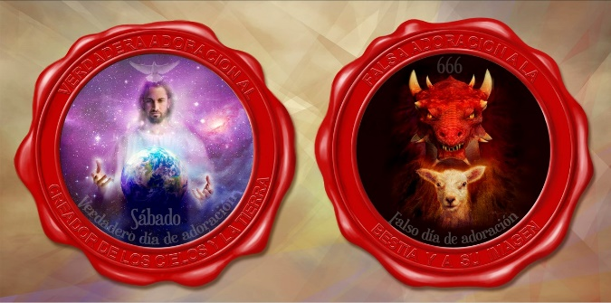
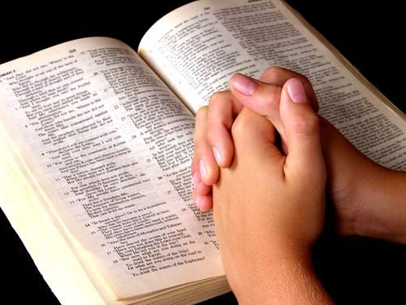
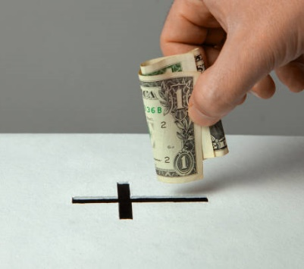
ခက်ခဲတဲ့အချိန်တွေအတွက် ဘယ်လိုပြင်ဆင်နိုင်မလဲ။
ထိုတံဆိပ်လက်မှတ်တည်းဟူသောသားရဲ၏နာမဖြစ်စေ၊နာမ၏အရေအတွက်ဖြစ်စေ၊တစ်ခုခုကိုမခံသောသူတစ်ယောက်မျှ မရောင်းမဝယ်စေခြင်းငှာလည်းကောင်းစီရင်၏။ (Revelation 13:17 NIV)
လူတိုင်းအတွက် ဆင်းရဲဒုက္ခရောက်မည့်အချိန် Dn. 12:1)။ ဘုရားသခင်အပေါ် သစ္စာစောင့်သိပြီး ပညတ်တော်များကို စောင့်ရှောက်မည့်သူများသည် ကြီးမားသောဒုက္ခများနှင့် ရင်ဆိုင်ရလိမ့်မည်။ကျွန်ုပ်တို့သည် ဤအခိုက်အတန့်တွင် ကမ္ဘာကြီးကို အုပ်စိုးသည့် တန်ခိုးအာဏာများကို မလက်အောက်ခံဘဲ ဘုရားသခင်အပေါ် သစ္စာစောင့်ထိန်းပါက ကျွန်ုပ်တို့၏အလုပ်များနှင့် ကျွန်ုပ်တို့၏ပိုင်ဆိုင်မှုများ ဆုံးရှုံးလိမ့်မည် ဗျာ၊ ၁၃း၁၄-၁၇။ သို့သော် ဘုရားသခင်သည် ကျွန်ုပ်တို့ကို စောင့်ရှောက်လိမ့်မည် ၂သက် ၃း၃၊ ဆာ၊ ၃၄း၁၉။အဲဒီအခိုက်အတန့်တွေအတွက် ဘယ်လိုပြင်ဆင်နိုင်မလဲ။
ဘုရားသခင်ကိုယုံကြည်ကိုးစားရန်သင်ယူပြီးယနေ့ကိုယ်တော်ကို အားကိုးနေထိုင်ရန် သင်ယူပါ။ ကောင်းသောစမ်းသပ်မှုမှာ ကျွန်ုပ်တို့၏ဆယ်ဖို့တစ်ဖို့ကိုသစ္စာရှိရန်ဖြစ်သည်။ကျွန်ုပ်တို့သည်ဤမျှသေးငယ်သည့်အရာတွင်ကျရှုံးပါကလာမည့်အကျပ်အတည်းတွင် ကျွန်ုပ်တို့ မည်သို့သစ္စာရှိနိုင်မည်နည်း။ယေ၁၂-၅

Slide 9
မကြာခဏဆိုသလိုခရစ်တော်၏နောက်လိုက်သည်ဘုရားသခင်ကိုအစေခံပြီးသူ၏လောကီလုပ်ငန်းများကို ရှေ့မဆက်နိုင်သောနေရာသို့ ပို့ဆောင်ခံရလေ့ရှိသည်။ဘုရားသခင်၏ရိုးစင်းသောတောင်းဆိုချက်အချို့ကိုနာခံခြင်းသည်သူ၏ထောက်မမှုနည်းလမ်းများကိုဖြတ်တောက်ပစ်မည်ဖြစ်ကောင်းဖြစ်နိုင်သည်။ကျွန်ုပ်တို့သည်သူ၏နှုတ်ကပတ်တော်၏တန်ခိုးကိုသိရှိလာသောအခါအစာရရန်သို့မဟုတ်ကျွန်ုပ်တို့၏အသက်ကို ကယ်တင်ရန်အတွက် စာတန်၏အကြံပြုချက်များကို လိုက်နာမည်မဟုတ်ပေ။ ကျွန်ုပ်တို့၏တစ်ခုတည်းသောမေးခွန်းမှာ ဘုရားသခင်၏အမိန့်တော်ကားအဘယ်နည်း။ကတိတော်အဘယ်နည်း။ ဒါတွေကိုသိရင် ငါတို့ကတစ်ယောက်ကိုနာခံပြီးအခြား တစ်ယောက်ကို ယုံကြလိမ့်မယ်။
E. G. W. (The Desire of Ages, cp. 12, p. 121)

